Slide 1
高等代数 I 主讲教师 : 高 峡 理科楼 1473W
助教 : 朱果 贾晓东 邓思圆

Slide 2
教材:
《高等代数》，丘维声著, 科学出版社
参考材料 ：
《线性代数讲稿》, 施光燕著
《高等代数学》, 张贤科著
《 Linear Algebra 》, by Gilbert Strang
（ 麻省理工开放课程教学影片）

Slide 3
大课 : 周二 3 , 4 节 周四 5 , 6 节
一教 101
习题课 : 周三 10 , 11节
三教 107，三教 103 , 三教 105

Slide 4
第四章 矩阵运算
1 矩阵运算
2 特殊矩阵
3 矩阵乘积的秩
4 可逆矩阵
5 矩阵的分块乘法
6 正交矩阵

Slide 5
1. 欧氏空间
2. 标准正交基与正交矩阵
3. Schmidt 正交化
注：本节参看《高等代数》, 丘维声著,
科学出版社 §8.1 , §8.2

Slide 6
在向量空间 R² 中, 以下 那组基底更好一些 ?
在线性空间里
无法区分好坏

Slide 7
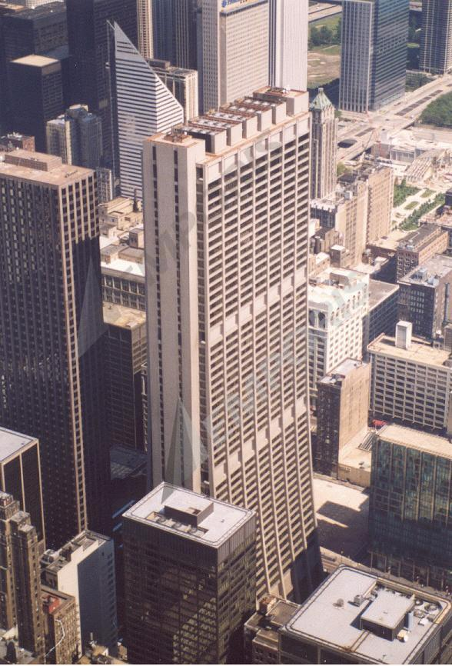
三维几何空间
我们熟悉的三维几何
空间里, 不仅有直线,
平面, 共线 , 共面等
向量空间的概念 ,
还有距离, 夹角,
垂直的概念.

Slide 8
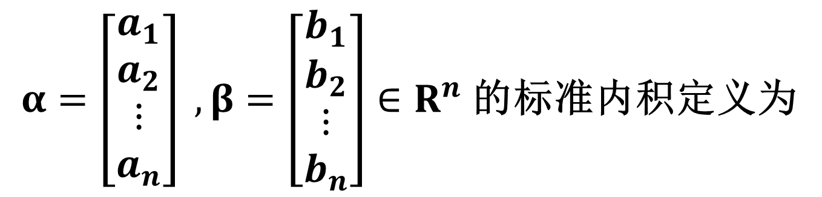
实向量空间引入内积后, 就有距离、夹角的概念
$α=\left[\begin{matrix}a_{1} \\ a_{2} \\ ⋮ \\ a_{n}\end{matrix}\right] , β=\left[\begin{matrix}b_{1} \\ b_{2} \\ ⋮ \\ b_{n}\end{matrix}\right]∈R^{n}$ 的标准内积定义为
$$\left( α ,β \right)=a_{1}b_{1}+a_{2}b_{2}+ ⋯+a_{n}b_{n}=α^{T}β$$

Slide 9
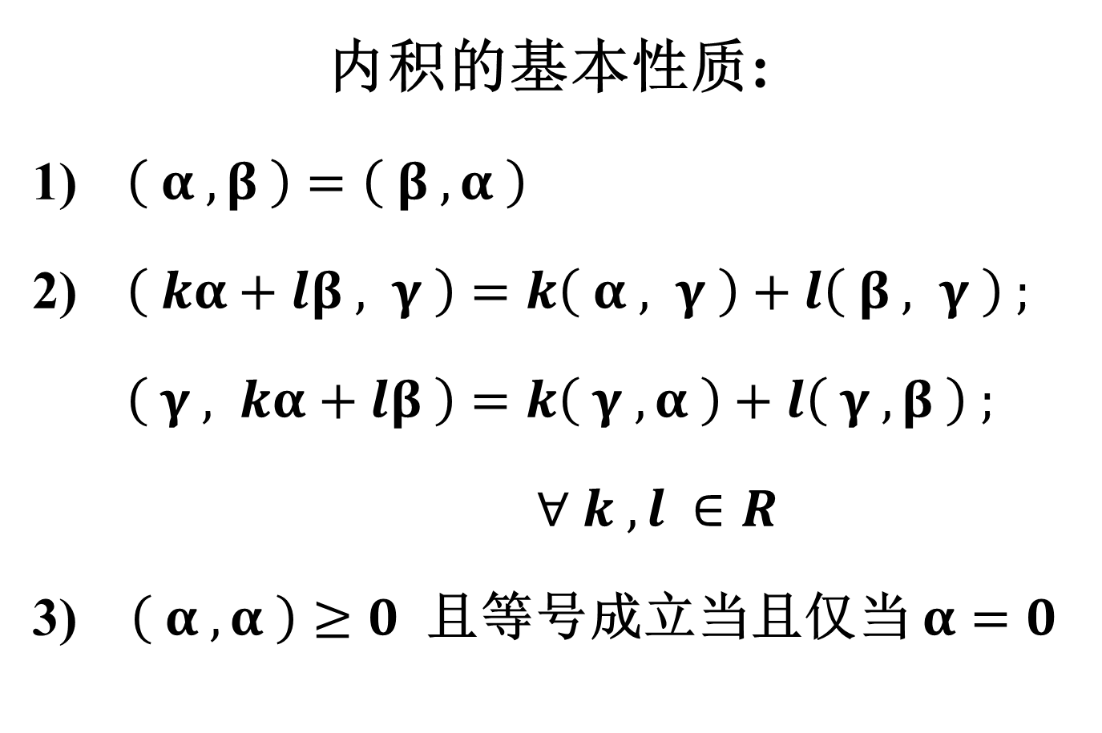
内积的基本性质:
$\left( α ,β \right)=\left( β ,α \right)$
$\left( kα+lβ , γ \right)=k\left( α , γ \right)+l\left( β , γ \right) ;$
$\left( γ , kα+lβ \right)=k\left( γ ,α \right)+l\left( γ ,β \right) ;$
$∀ k , l ∈R$
3) $\left( α ,α \right)≥0$ 且等号成立当且仅当 $α=0$
对称性
双线性
正定性

Slide 10
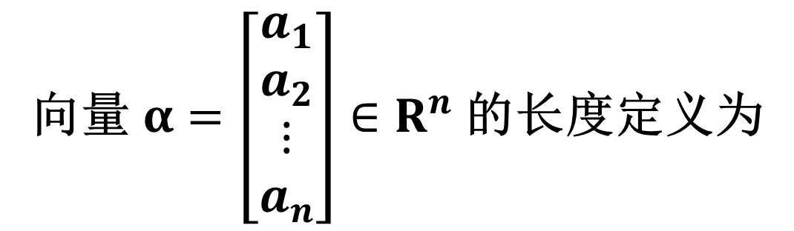
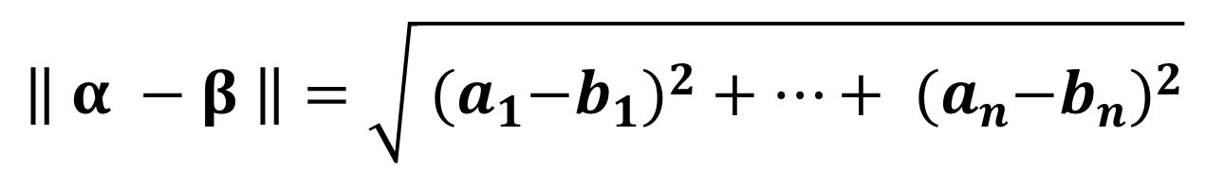
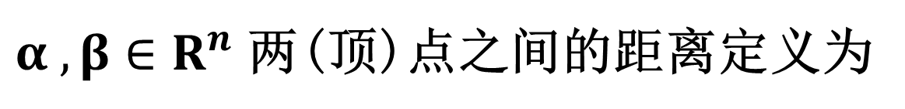
向量$α=\left[\begin{matrix}a_{1} \\ a_{2} \\ ⋮ \\ a_{n}\end{matrix}\right]∈R^{n}$ 的长度定义为
$$\left\| α \right\|=\sqrt{(α ,α)}=\sqrt{{{ a}_{1}}^{2}+{a_{2}}^{2}+⋯+{a_{n}}^{2 }}$$
$α , β∈R^{n}$ 两(顶)点之间的距离定义为
$$\left\| α −β \right\|=\sqrt{{{ (a}_{1}−b_{1})}^{2}+⋯+{{ (a}_{n}−b_{n})}^{2}}$$

Slide 11
欧氏距离满足三角不等式

Slide 13
欧氏距离满足三角不等式

Slide 14
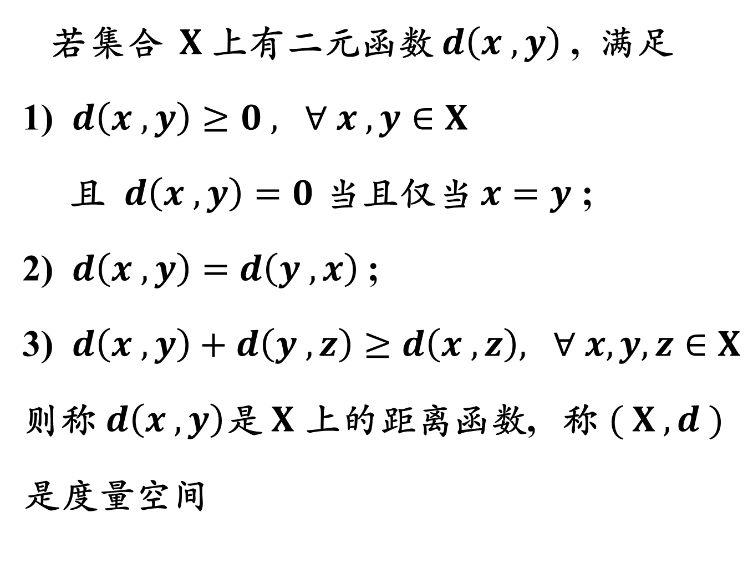
若集合 $X$上有二元函数 $d\left(x ,y\right)$ , 满足
1) $d\left(x ,y\right)≥0 , ∀ x ,y∈X$
且 $d\left(x ,y\right)=0$ 当且仅当 $x=y$ ;
2) $d\left(x ,y\right)=$ $d\left(y ,x\right)$;
3) $d\left(x ,y\right)+d\left(y ,z\right)≥d\left(x ,z\right), ∀ x,y,z∈X$
则称 $d\left(x ,y\right)$是 $X$ 上的距离函数, 称 $( X , d )$
是度量空间

Slide 16
欧氏空间向量夹角的定义

Slide 17
欧氏空间
带标准内积的 n 维实向量空间称为
n 维欧氏空间, 仍用 R^{n}表示 .
欧氏空间中有向量长度、夹角、正交
的概念
三维几何空间就是三维欧氏空间

Slide 18
1. 欧氏空间
2. 标准正交基与正交矩阵
3. Schmidt 正交化
注：本节中的数域都取实数域 R

Slide 19
在欧氏空间中, 由非零向量组成的
两两正交的向量组称为正交向量组

Slide 20
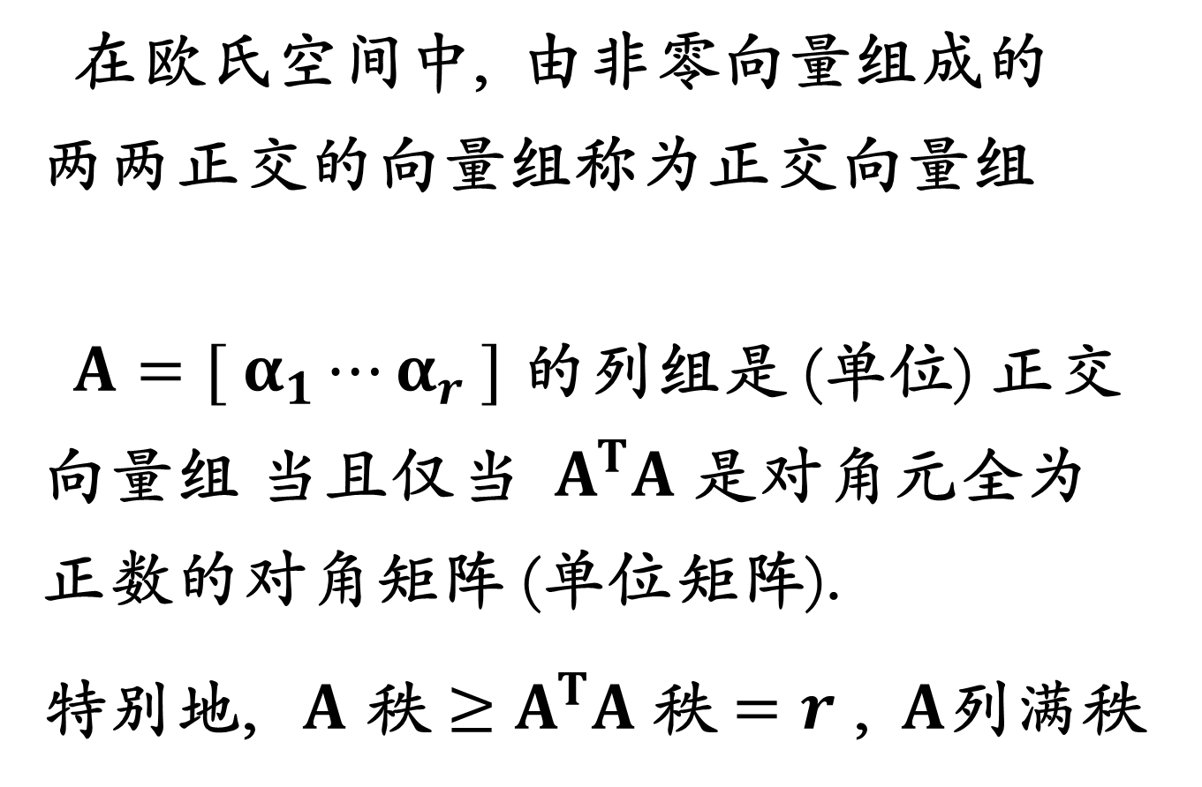
在欧氏空间中, 由非零向量组成的
两两正交的向量组称为正交向量组
$A=[ α_{1}⋯α_{r} ]$ 的列组是 (单位) 正交
向量组 当且仅当 $A^{T}A$是对角元全为
正数的对角矩阵 (单位矩阵).
特别地, $A$ 秩${ ≥A}^{T}A \text{秩}$ $=r$ , $A$列满秩

Slide 21
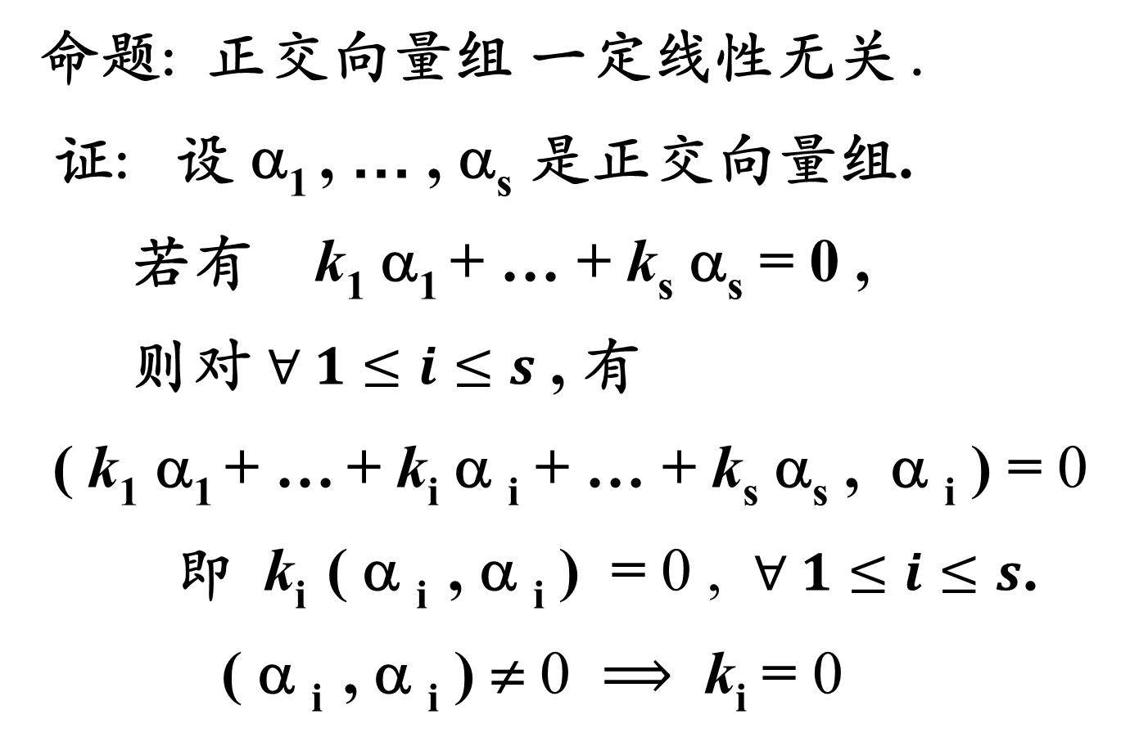
命题: 正交向量组 一定线性无关 .
证: 设 α₁ , … , α_{s} 是正交向量组.
若有 k₁ α₁ + … + k_{s} α_{s} = 0 ,
则对 $∀ 1≤i≤s$ , 有
( k₁ α₁ + … + k_{i} α _{i} + … + k_{s} α_{s} , α _{i} ) = 0
即 k_{i} ( α _{i} , α _{i} ) = 0 , $∀ 1≤i≤s$.
( α _{i} , α _{i} ) ≠ 0 $⟹$ k_{i} = 0

Slide 22
向量的单位化
长度为 1 的向量称为单位向量

Slide 23
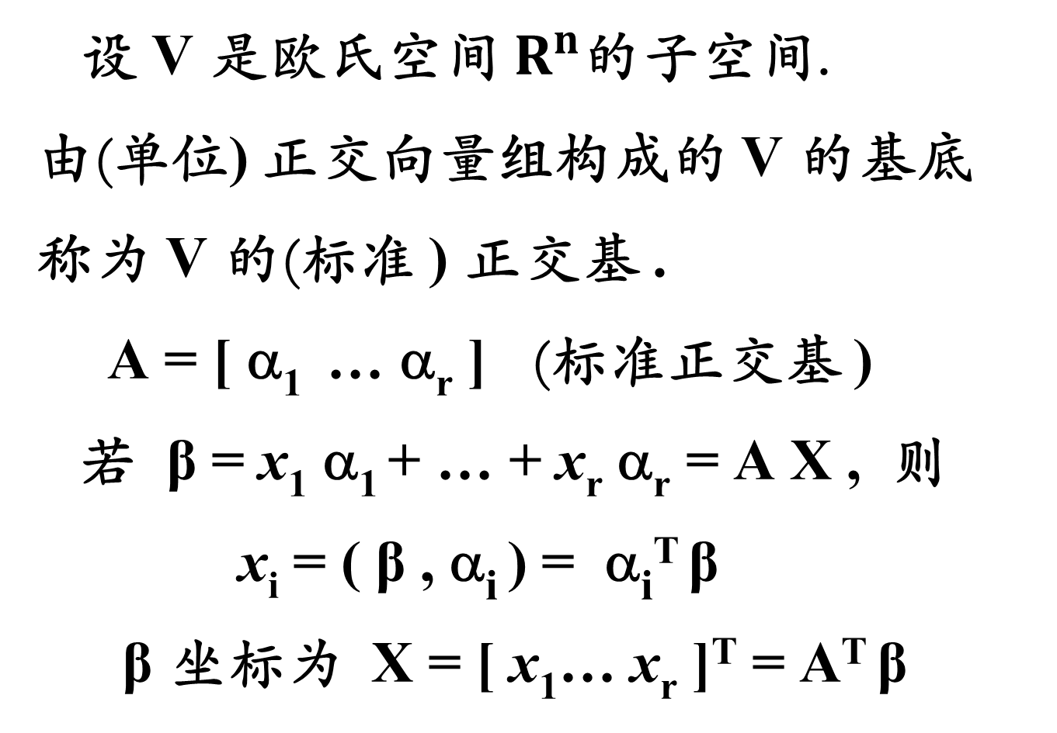
设 V 是欧氏空间 $R^{n}$的子空间.
由(单位) 正交向量组构成的 V 的基底
称为 V 的(标准 ) 正交基 .
A = [ α₁ … α_{r} ] (标准正交基 )
若 β = x₁ α₁ + … + x_{r} α_{r} = A X , 则
x_{i} = ( β , α_{i} ) = α_{i}^{T} β
β 坐标为 X = [ x₁… x_{r} ]^{T} = A^{T} β

Slide 24
正交矩阵
定理 :
设 A 是 n 阶实方阵. 则 A 的列向量组
构成欧氏空间 R^{n} 的标准正交基
⇔ A^{T} A = I

Slide 25
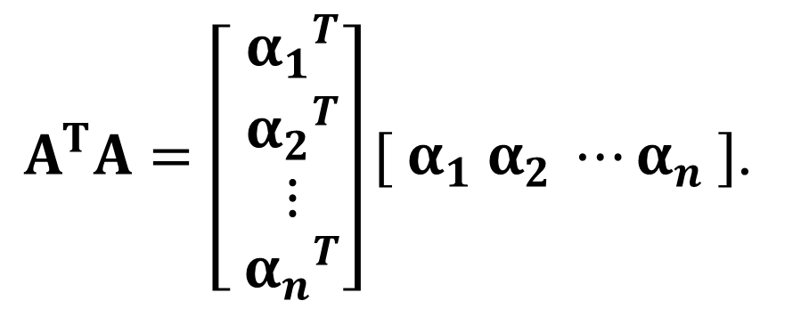
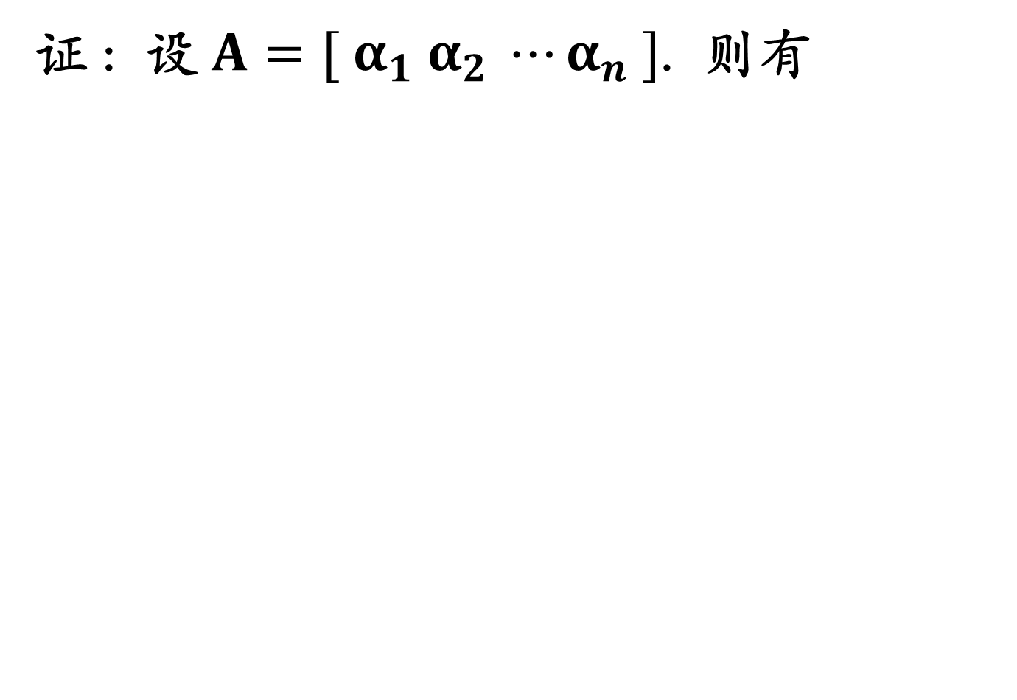
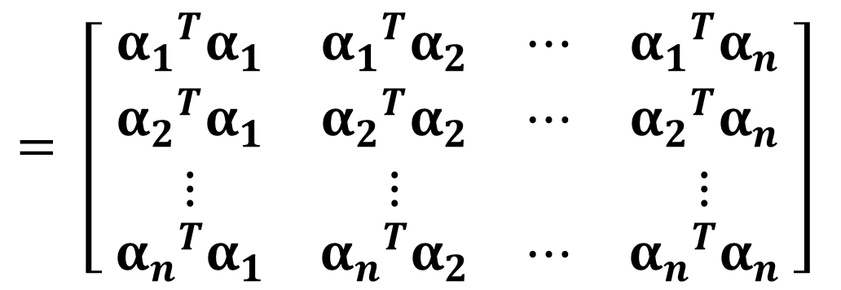
证 : 设 $A=[ α_{1} α_{2} ⋯α_{n} ]$. 则有
$A^{T}A=\left[ \begin{matrix}{α_{1}}^{T} \\ {α_{2}}^{T} \\ ⋮ \\ {α_{n}}^{T}\end{matrix}\right][ α_{1} α_{2} ⋯α_{n} ]$.
$$= \left[ \begin{matrix}{α_{1}}^{T}α_{1} & {α_{1}}^{T}α_{2} & ⋯ & {α_{1}}^{T}α_{n} \\ {α_{2}}^{T}α_{1} & {α_{2}}^{T}α_{2} & ⋯ & {α_{2}}^{T}α_{n} \\ ⋮ & ⋮ & & ⋮ \\ {α_{n}}^{T}α_{1} & {α_{n}}^{T}α_{2} & ⋯ & {α_{n}}^{T}α_{n}\end{matrix} \right]$$

Slide 26
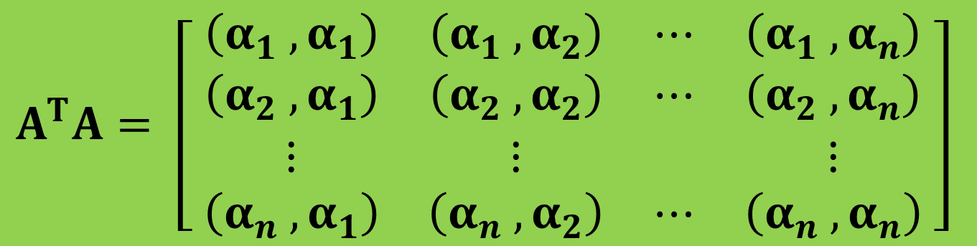
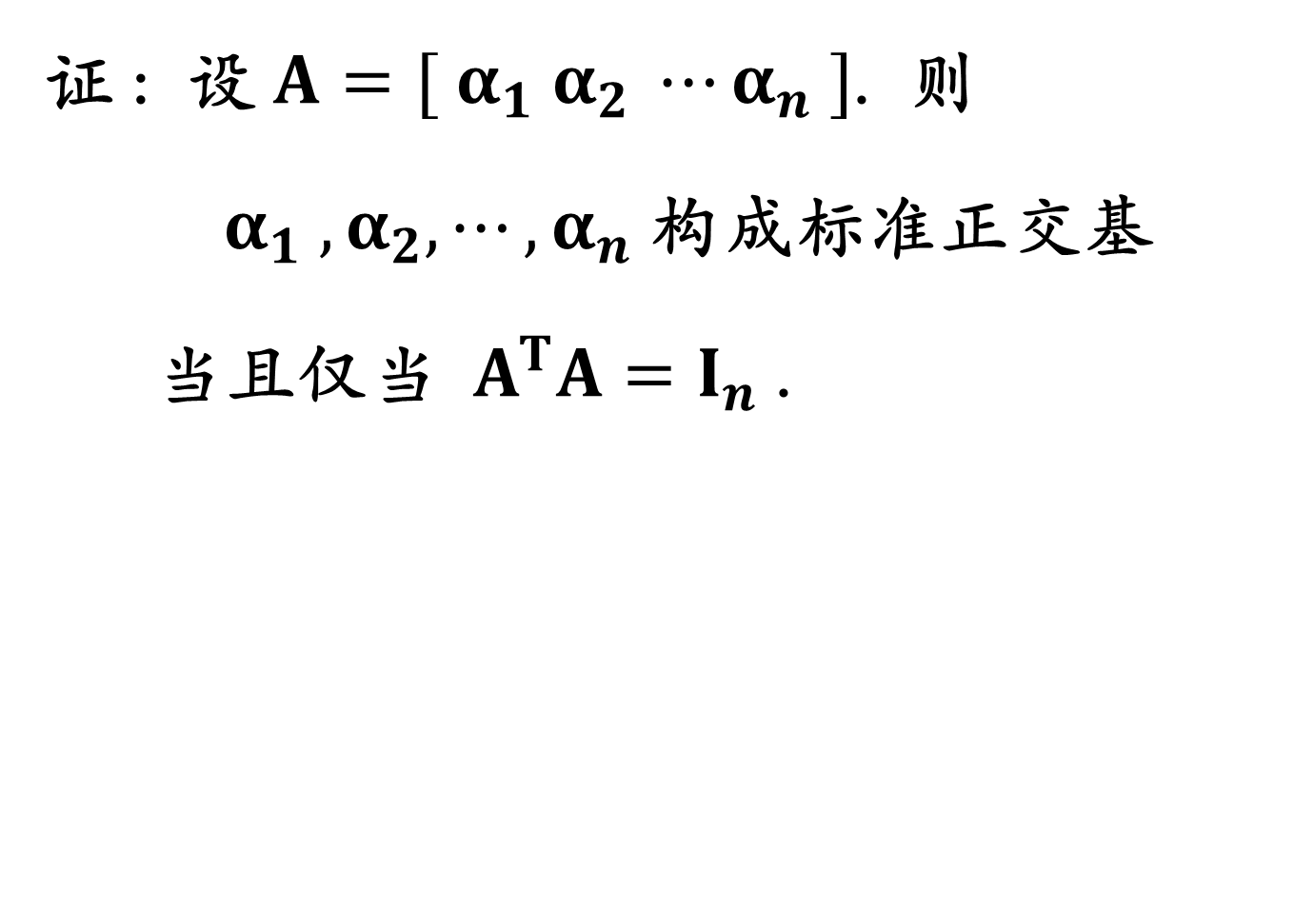
证 : 设 $A=[ α_{1} α_{2} ⋯α_{n} ]$. 则
$α_{1} ,α_{2}, ⋯,α_{n}$ 构成标准正交基
当且仅当 $A^{T}A=I_{n}$.
Gram 矩阵
$$A^{T}A= \left[ \begin{matrix}\left(α_{1} ,α_{1}\right) & \left(α_{1} ,α_{2}\right) & ⋯ & \left(α_{1} ,α_{n}\right) \\ \left(α_{2} ,α_{1}\right) & \left(α_{2} ,α_{2}\right) & ⋯ & \left(α_{2} ,α_{n}\right) \\ ⋮ & ⋮ & & ⋮ \\ \left(α_{n} ,α_{1}\right) & \left(α_{n} ,α_{2}\right) & ⋯ & \left(α_{n} ,α_{n}\right)\end{matrix} \right]$$

Slide 27
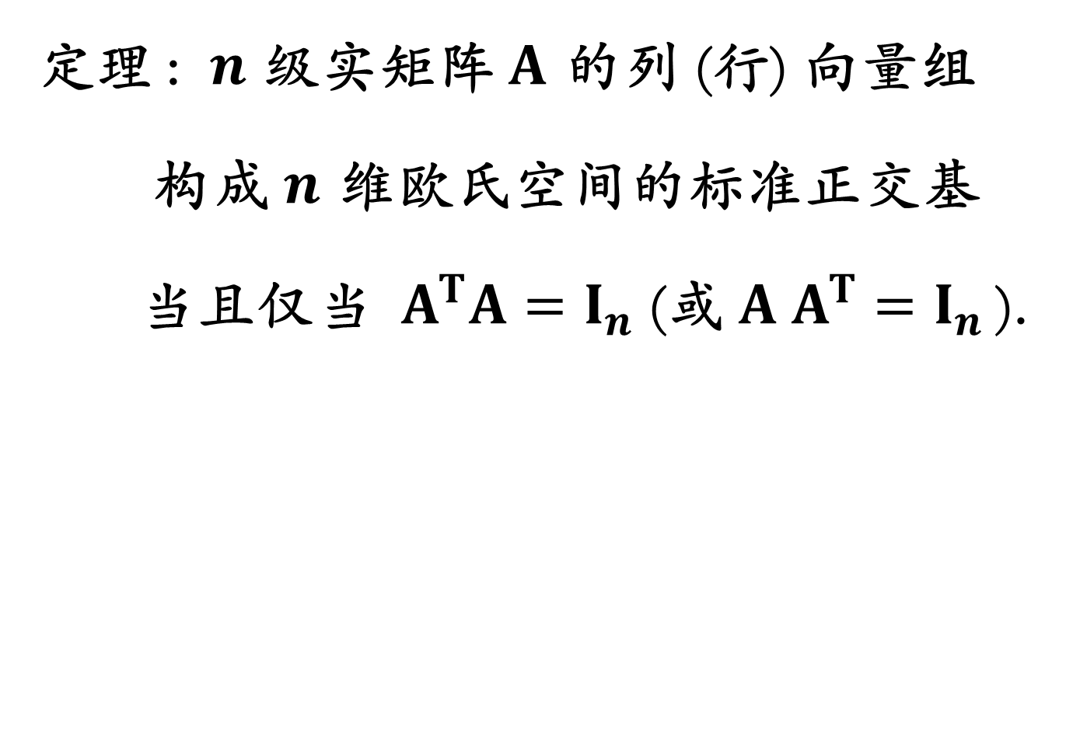
定理 : $n$ 级实矩阵 $A$ 的列 (行) 向量组
构成 $n$ 维欧氏空间的标准正交基
当且仅当 $A^{T}A=I_{n}$(或$A{ A}^{T}=I_{n}$ ).
$$A^{T}A= \left[ \begin{matrix}\left(α_{1} ,α_{1}\right) & \left(α_{1} ,α_{2}\right) & ⋯ & \left(α_{1} ,α_{n}\right) \\ \left(α_{2} ,α_{1}\right) & \left(α_{2} ,α_{2}\right) & ⋯ & \left(α_{2} ,α_{n}\right) \\ ⋮ & ⋮ & & ⋮ \\ \left(α_{n} ,α_{1}\right) & \left(α_{n} ,α_{2}\right) & ⋯ & \left(α_{n} ,α_{n}\right)\end{matrix} \right]$$

Slide 28
满足以下等价条件的实方阵 A 称为
正交矩阵
1) A^{T} A = I
2) A A^{T} = I
3) A⁻¹ = A^{T}
4) A 的列 (行) 向量组构成欧氏空间的
标准正交基
正交矩阵很好验证
正交矩阵的逆很好算

Slide 29

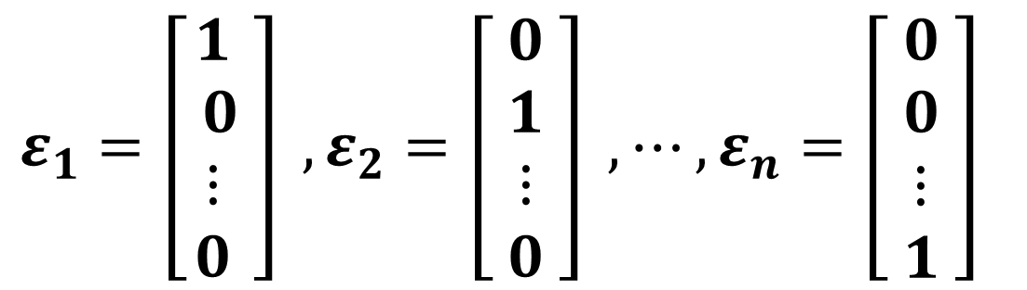
标准基是标准正交基
$$ε_{1}=\left[\begin{matrix}1 \\ 0 \\ ⋮ \\ 0\end{matrix} \right] ,ε_{2}=\left[ \begin{matrix}0 \\ 1 \\ ⋮ \\ 0\end{matrix} \right] , ⋯,ε_{n}=\left[ \begin{matrix}0 \\ 0 \\ ⋮ \\ 1\end{matrix} \right]$$
单位矩阵是正交矩阵

Slide 30
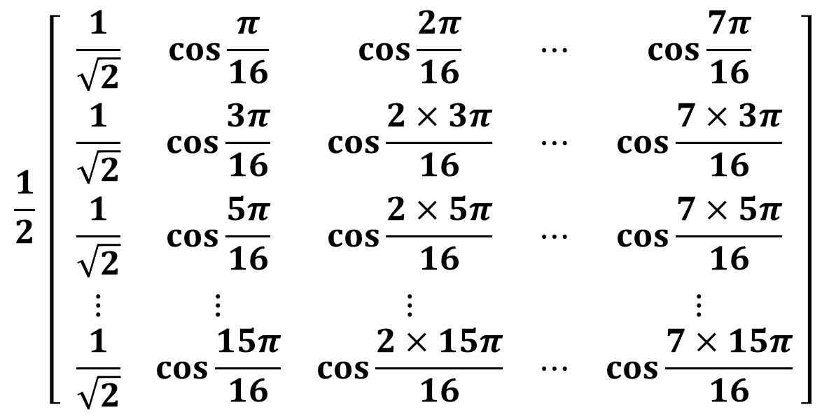
余弦正交矩阵
$$\frac{1}{2} \left[ \begin{matrix}\frac{1}{\sqrt{2}} & cos\frac{π}{16} & cos\frac{2π}{16} & ⋯ & cos\frac{7π}{16} \\ \frac{1}{\sqrt{2}} & cos\frac{3π}{16} & cos\frac{2×3π}{16} & ⋯ & cos\frac{7×3π}{16} \\ \frac{1}{\sqrt{2}} & cos\frac{5π}{16} & cos\frac{2×5π}{16} & ⋯ & cos\frac{7×5π}{16} \\ ⋮ & ⋮ & ⋮ & & ⋮ \\ \frac{1}{\sqrt{2}} & cos\frac{15π}{16} & cos\frac{2×15π}{16} & ⋯ & cos\frac{7×15π}{16}\end{matrix} \right]$$
列向量由低频到高频排列

Slide 31
正交矩阵的性质:
正交矩阵的乘积仍是正交矩阵

Slide 32
正交矩阵的性质:
正交矩阵的乘积仍是正交矩阵
正交矩阵的逆 (转置) 仍是正交矩阵
正交矩阵的行列式 = ±1

Slide 33
正交矩阵给出的变换:
左乘正交矩阵, 向量的长度 , 夹角不变
若 A 是正交矩阵, 则有
( Aα , Aβ ) = α^{T}A^{T} A β = ( α , β )
∀ α , β ∈ R^{n}
特别地 , || A α || = || α ||

Slide 34
欧氏空间 R² 的标准正交基
α , β 单位向量且 α⊥β

Slide 35
左乘第一类正交矩阵 , 对向量作旋转

Slide 37
左乘第二类正交矩阵 , 作反射

Slide 38
正交补
设 W 是欧氏空间 R^{n} 的子空间, 则
W⊥ := { α ∈ R^{n} | ( α , β ) = 0 , ∀ β ∈W }
是 R^{n} 的子空间, 称为 W 的正交补.
定理： W + W⊥ = R^{n} ; W ∩ W⊥ = { 0 }
dimW⊥ = n – dimW

Slide 39
A 的解空间 = ( A 行空间 )⊥
例: 设 W = < α ₁ , α ₂ > 是欧氏空间 R⁴ 的
子空间, 求 W⊥的一组基.

Slide 40
dimW⊥ = n – dimW
作行变换

Slide 41
1. 欧氏空间
2. 标准正交基与正交矩阵
3. Schmidt 正交化
注：本节中的数域都取实数域 R

Slide 42
到子空间的最短距离
垂线 α – β最短
正交投影

Slide 43
正交投影
β ∈ V , α – β ⊥ V
定理:
在欧氏空间中, 给定向量 α 及子空间 V ,
则在 V 中存在唯一的向量 β , 使得
( α – β , γ ) = 0 , ∀ γ ∈ V .
向量 β 称为 α 在 V 上的正交投影.
|| α – β || 是 α 的顶点到 V 的最短距离.

Slide 44

正交投影 β 的存在性:
固定 V 的一组正交基 β₁ , … , β_{r} .
β = k₁ β₁ + … + k_{r} β_{r} 是 α 在 V上的
正交投影当且仅当 α – β ⊥ V
⇔ ( α – k₁ β₁ – … – k_{r} β_{r} , β_{i} ) = 0 , ∀ i
⇔ ( α , β_{i} ) – k_{i} ( β_{i} , β_{i} ) = 0

Slide 45
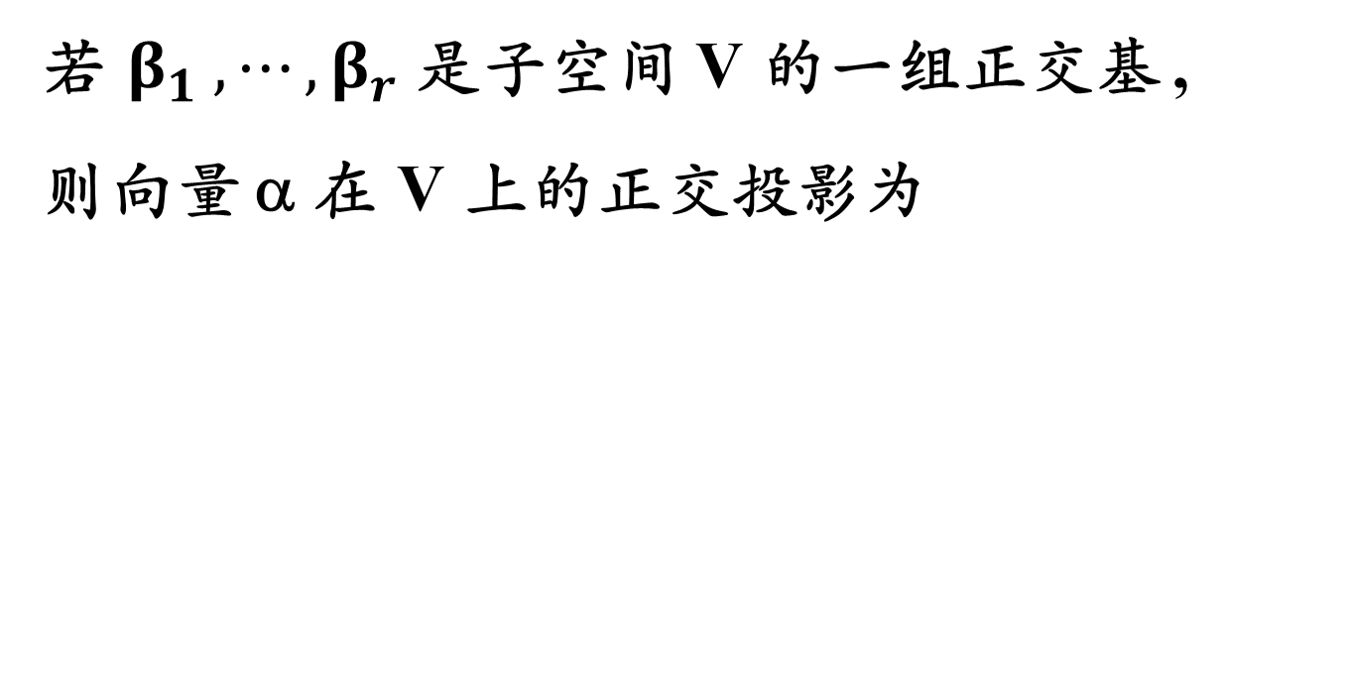
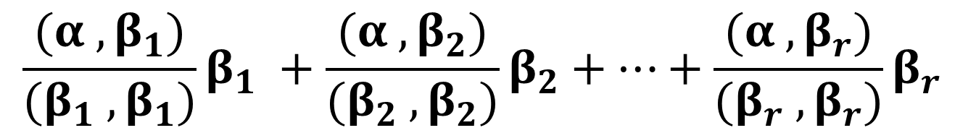
已知子空间正交基, 求正交投影
若 $β_{1} , ⋯,β_{r}$是子空间 V 的一组正交基 ,
则向量 α 在 V 上的正交投影为
$$\frac{(α ,β_{1})}{(β_{1} ,β_{1})}β_{1} +\frac{(α ,β_{2})}{(β_{2} ,β_{2})}β_{2}+⋯+\frac{(α ,β_{r})}{(β_{r} ,β_{r})}β_{r}$$

Slide 46

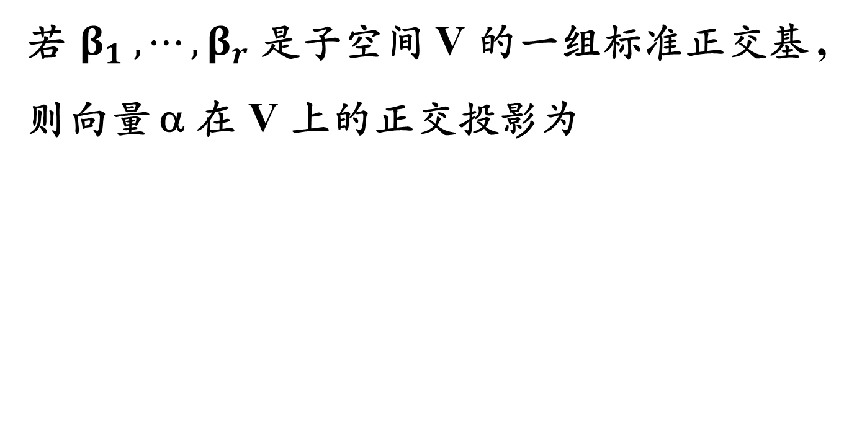
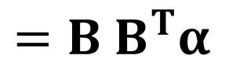
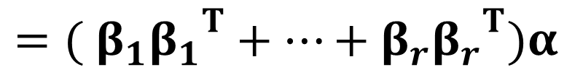
已知标准正交基, 求正交投影
若 $β_{1} , ⋯,β_{r}$是子空间 V 的一组标准正交基 ,
则向量 α 在 V 上的正交投影为
数乘
$$\left(α ,β_{1}\right)β_{1}+\left(α ,β_{2}\right)β_{2}+⋯+(α ,β_{r})β_{r}$$
$$=β_{1}\left({β_{1}}^{T}α\right)+β_{2}\left({β_{2}}^{T}α\right)+⋯+β_{r}\left({β_{r}}^{T}α\right)$$
$$={( β}_{1}{β_{1}}^{T}+⋯+β_{r}{β_{r}}^{T})α$$
矩阵乘法
$$=B B^{T}α$$
$$B=[ β_{1}⋯β_{r} ]$$
投影的坐标

Slide 47
例: 设 β 是单位列向量 . 对∀ α ∈ R^{n} , 解释
β β^{T} α , ( I – β β^{T} ) α , ( I – 2 β β^{T} ) α
的几何意义 .
β
β β^{T} α = (α , β) β
α
α – (α , β) β
< β >⊥
= ( I – β β^{T} ) α
α – 2 (α , β) β
关于 < β >⊥ 镜面反射
= ( I – 2 β β^{T} ) α

Slide 48
Schmidt 正交化
用公式求正交投影, 需要用到子空间
的(标准)正交基 .
如何将给定向量组化成与之等价的
(单位)正交向量组 ?

Slide 49
例: 求与以下向量组等价的正交向量组.

Slide 52
例: 求与以下向量组等价的正交向量组

Slide 53
令 β₃ = α₃ – α₃在V上的正交投影

Slide 55
与以下向量组等价的正交向量组

Slide 56
与向量组等价的单位正交向量组

Slide 57
正交矩阵

Slide 59
O( n³ ) 次乘法

Slide 60
正交矩阵
上三角矩阵
α_{i} 到 < α₁ , …, α_{i -1} > 的距离
矩阵的 QR 分解

Slide 61
矩阵的 QR 分解
定理：
实满秩矩阵都能唯一地写成 Q R 的
形式 , Q 是正交矩阵, R 是对角元
都是正数的上三角矩阵.

Slide 62
作业： 12 月 12 日 交
§8.2 5, 6, 16, 23
§6.1 3, 7, 8
补充题: 1, 2, 3
证明: 正交矩阵任意 k 行中的全体
k 阶子式平方和等于 1 .

Slide 63
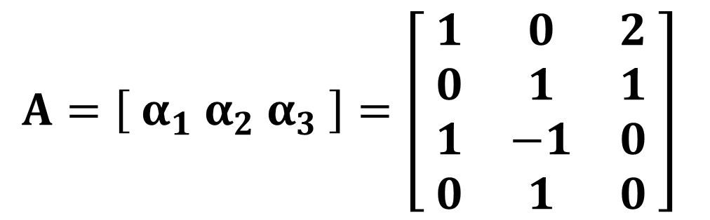
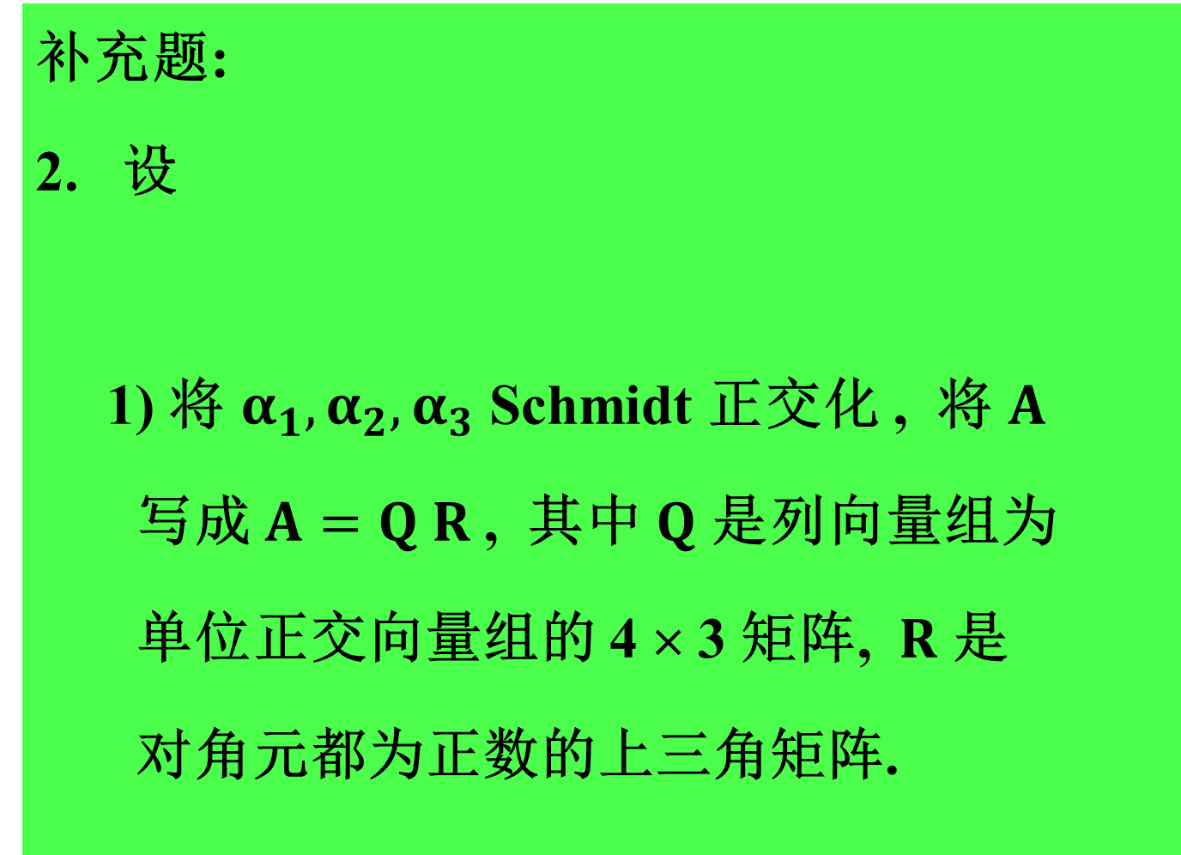
补充题:
设
1) 将 $α_{1}, α_{2}, α_{3}$ Schmidt 正交化 , 将 $A$
写成 $A=Q R$ , 其中 $Q$ 是列向量组为
单位正交向量组的 4 × 3 矩阵, $R$ 是
对角元都为正数的上三角矩阵.
$$A=\left[ α_{1} α_{2} α_{3} \right]=\left[ \begin{matrix}1 & 0 & 2 \\ 0 & 1 & 1 \\ 1 & −1 & 0 \\ 0 & 1 & 0\end{matrix} \right]$$

Slide 64
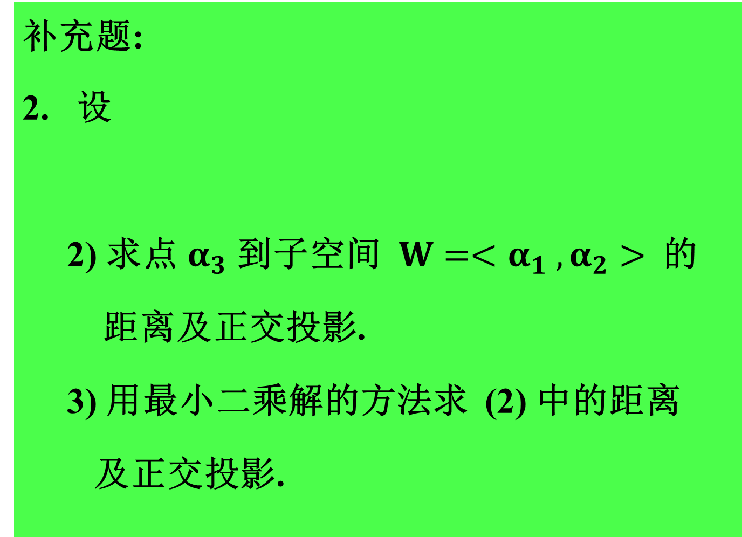
补充题:
设
2) 求点 $α_{3}$ 到子空间 $W=<α_{1} ,α_{2}>$ 的
距离及正交投影.
3) 用最小二乘解的方法求 (2) 中的距离
及正交投影.
$$A=\left[ α_{1} α_{2} α_{3} \right]=\left[ \begin{matrix}1 & 0 & 2 \\ 0 & 1 & 1 \\ 1 & −1 & 0 \\ 0 & 1 & 0\end{matrix} \right]$$

Slide 65
3. 设 α₁ , α₂ , … , α₅ 是矩阵
的列向量. 在 x y 平面上求一个圆, 最
‘贴近’ α₁ ,…, α₅ 顶点的分布 . 写出
圆心和半径, 你是对哪个量最小化.

Slide 66
正交投影的应用
线性方程组的最小二乘解

Slide 67
在实际问题里, 由于测量、计算上的误差 ,
一些本该有解的线性方程组 A X = β 常常
变得无解 (不相容方程组) . 此时需要在系数
矩阵 A 的列空间里找一个和 β 最接近的
向量来替换 β . 在欧氏距离下此向量为 β
在 A 列空间上的正交投影 γ . 方程组变为
A X = γ 或 A^{T}A X = A^{T} β

Slide 68
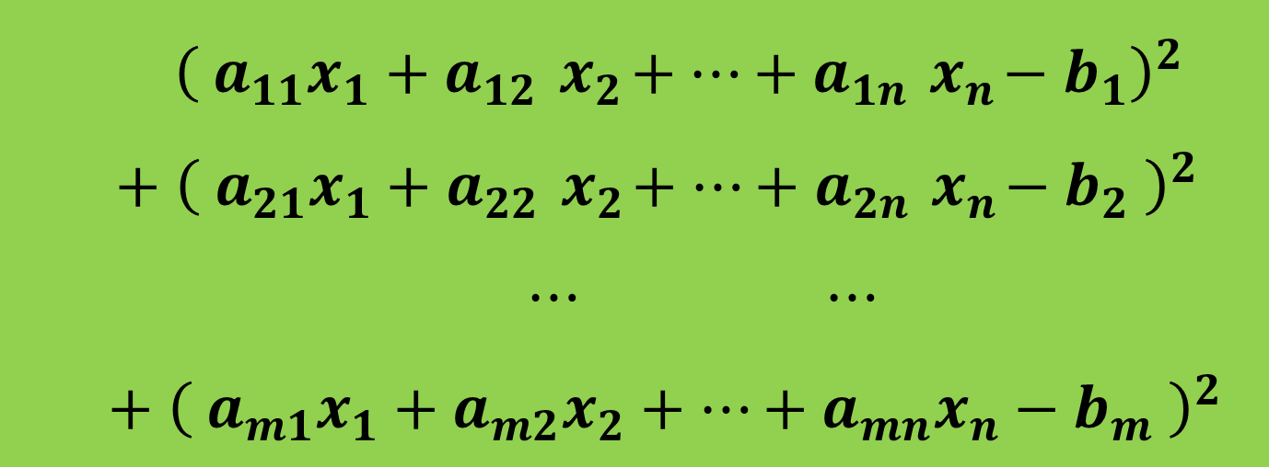
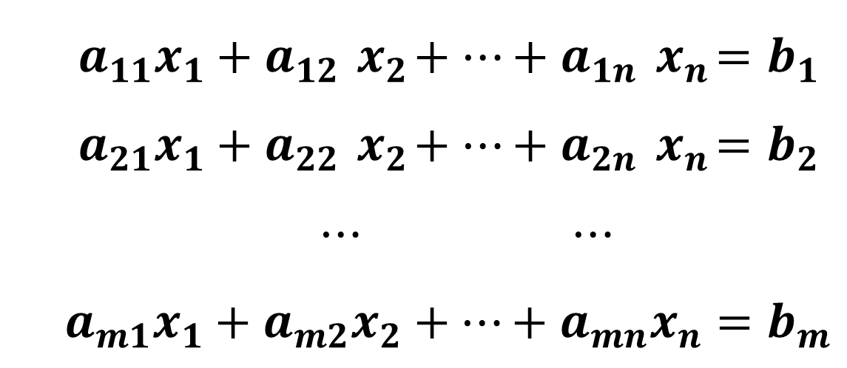



$a_{11}x_{1}+a_{12}{ x}_{2}+⋯+a_{1n}{ x}_{n}=b_{1}$
$a_{21}x_{1}+a_{22}{ x}_{2}+⋯+a_{2n}{ x}_{n}=b_{2}$
$⋯$ $⋯$
$a_{m1}x_{1}+a_{m2}x_{2}+⋯+a_{mn}x_{n}=b_{m}$
$AX=β$ 无解
设 γ 是 β 在 A 列空间上的正交投影
${ \left({ a}_{11}x_{1}+a_{12}{ x}_{2}+⋯+a_{1n}{ x}_{n}−b_{1}\right)}^{2}$
$+ {\left({ a}_{21}x_{1}+a_{22}{ x}_{2}+⋯+a_{2n}{ x}_{n}−b_{2} \right)}^{2}$
$⋯$ $⋯$
$+ {\left( a_{m1}x_{1}+a_{m2}x_{2}+⋯+a_{mn}x_{n}−b_{m} \right)}^{2}$
$\left\| AX−β \right\|$的最小值
在$AX=γ$ 时取到

Slide 69
最小二乘解求正交投影
定理*: 设 γ 是列向量 β 在 A 列空间上的
正交投影 , 则方程组
A^{T}A X = A^{T} β 与 A X = γ 等解 .
(其解 X 称为 A X = β 的最小二乘解 )

Slide 70
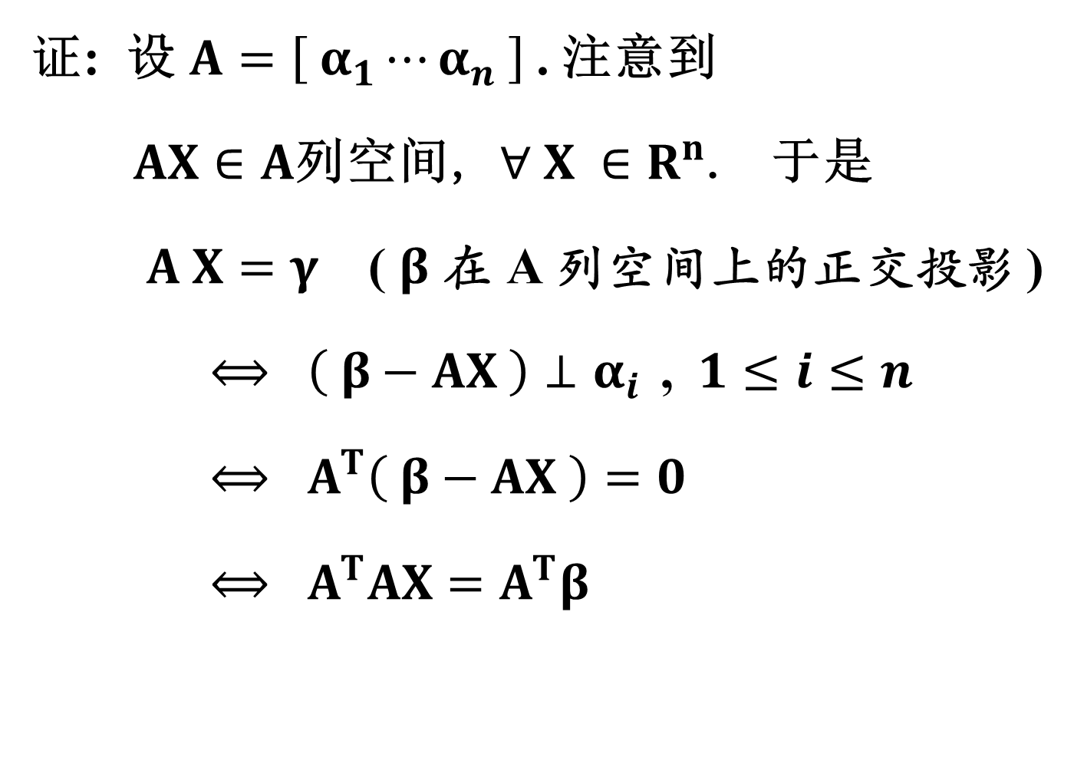
证: 设 $A=\left[ α_{1}⋯α_{n} \right]$. 注意到
$AX∈A$列空间, $∀ X ∈R^{n}$. 于是
$A X=γ$ ( $β$ 在 A 列空间上的正交投影 )
$⟺ \left( β−AX \right)⊥α_{i}$ , $1≤i≤n$
$⟺ A^{T}\left( β−AX \right)=0$
$⟺ A^{T}AX=A^{T}β$

Slide 71
求正交投影的第三种方法
A^{T}A 可逆 当且仅当 A = [ α₁ … α_{n} ] 列满秩.
此时 A^{T}A X = A^{T} β 有唯一解
X = ( A^{T}A )⁻¹ A^{T} β .
由定理*, A X = A ( A^{T}A )⁻¹A^{T} β
是 β 在 A 列空间上的正交投影 .
( X 为投影在基 α₁ … α_{n}下的坐标 )

Slide 72
正交投影的应用
最小二乘法与回归直线

Slide 73
平面上给定 n 个点

Slide 74


Slide 75
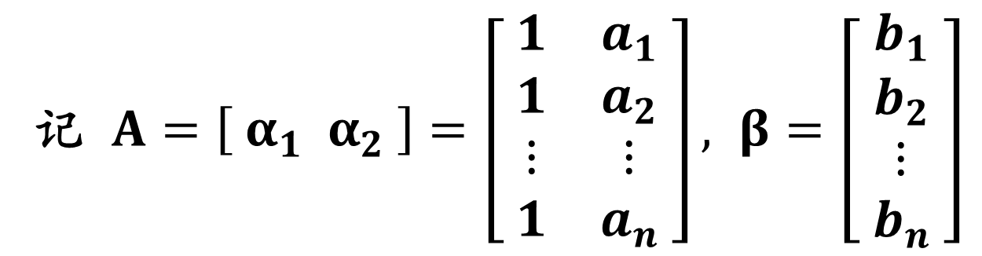
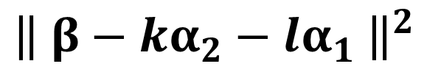
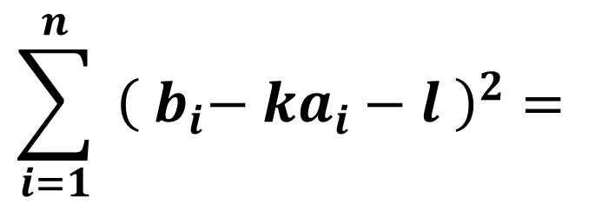

记 $A=\left[ α_{1} α_{2} \right]=\left[ \begin{matrix}1 & a_{1} \\ 1 & a_{2} \\ ⋮ & ⋮ \\ 1 & a_{n}\end{matrix} \right], β=\left[ \begin{matrix}b_{1} \\ b_{2} \\ ⋮ \\ b_{n}\end{matrix} \right]$
$$\sum_{i=1}^{n}{{ \left({ b}_{i}− ka_{i}−l \right)}^{2}}=$$
$${\left\| β−kα_{2}−lα_{1} \right\|}^{2}$$
n 维欧式空间距离
求 $X=\left[ \begin{matrix}l \\ k\end{matrix} \right]∈R^{2}$ , 使得 $\left\| β−A X \right\|$ 最小

Slide 76
求 $X=\left[ \begin{matrix}l \\ k\end{matrix} \right]∈R^{2}$ , 使得 $\left\| β−A X \right\|$ 最小

Slide 77
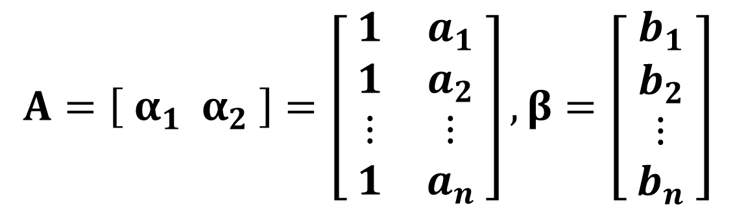
$$A=\left[ α_{1} α_{2} \right]=\left[ \begin{matrix}1 & a_{1} \\ 1 & a_{2} \\ ⋮ & ⋮ \\ 1 & a_{n}\end{matrix} \right], β=\left[ \begin{matrix}b_{1} \\ b_{2} \\ ⋮ \\ b_{n}\end{matrix} \right]$$
A X = β 在 < α₁ , α₂ > 上的正交投影
⇔ A^{T} A X = A^{T} β
⇔ X = ( A^{T}A )⁻¹ A^{T} β
列满秩
求 $X=\left[ \begin{matrix}l \\ k\end{matrix} \right]∈R^{2}$ , 使得 $\left\| β−A X \right\|$ 最小

Slide 78
= ( A^{T}A )⁻¹ A^{T} β 时,

Slide 81
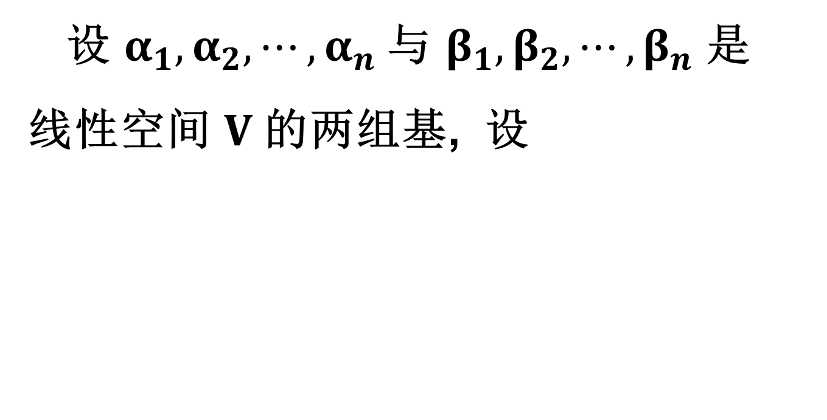
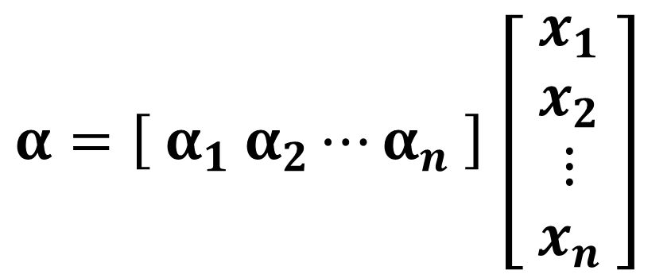
不同基底之间的坐标转换
设 $α_{1},α_{2},⋯,α_{n}$与 $β_{1},β_{2},⋯,β_{n}$ 是
线性空间 $V$的两组基, 设
$α=\left[{ α}_{1} α_{2}⋯α_{n} \right]$ $\left[ \begin{matrix}x_{1} \\ x_{2} \\ ⋮ \\ x_{n}\end{matrix} \right]$

Slide 82

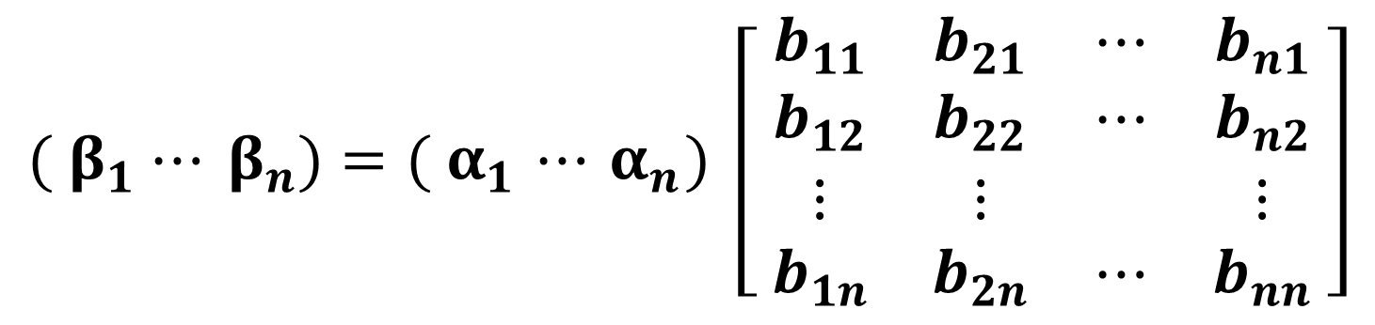
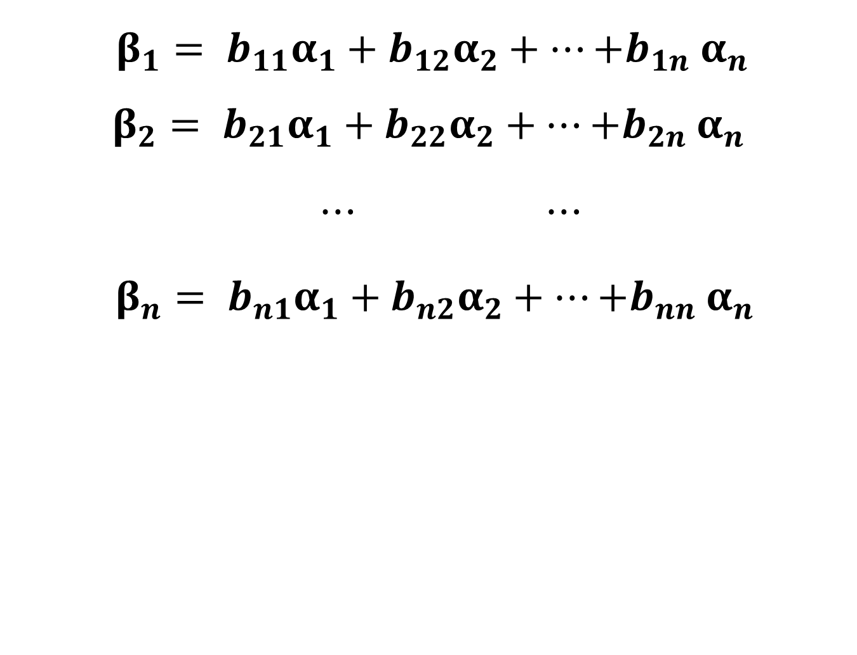
$β_{1}= b_{11}α_{1}+b_{12}α_{2}+⋯{+b}_{1n}α_{n}$
$$β_{2}= b_{21}α_{1}+b_{22}α_{2}+⋯{+b}_{2n}α_{n}$$
$⋯$ $⋯$
$β_{n}= b_{n1}α_{1}+b_{n2}α_{2}+⋯{+b}_{nn}α_{n}$
从 $α_{1} , ⋯,α_{n}$ 到 $β_{1} ,⋯,β_{n}$ 的过渡矩阵
$${( β}_{1} ⋯ β_{n})=( α_{1 }⋯{ α}_{n}) \left[ \begin{matrix}b_{11} & b_{21} & ⋯ & b_{n1} \\ b_{12} & b_{22} & ⋯ & b_{n2} \\ ⋮ & ⋮ & & ⋮ \\ b_{1n} & b_{2n} & ⋯ & b_{nn}\end{matrix} \right]$$
B

Slide 83
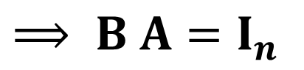
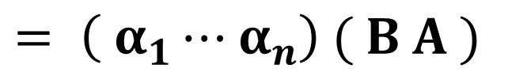
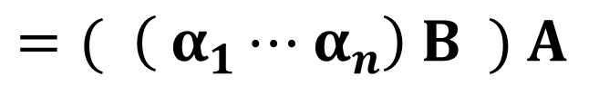
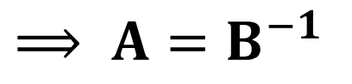
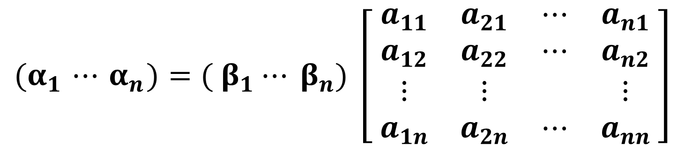
$$(α_{1 }⋯{ α}_{n})=({ β}_{1} ⋯ β_{n}) \left[ \begin{matrix}a_{11} & a_{21} & ⋯ & a_{n1} \\ a_{12} & a_{22} & ⋯ & a_{n2} \\ ⋮ & ⋮ & & ⋮ \\ a_{1n} & a_{2n} & ⋯ & a_{nn}\end{matrix} \right]$$
A
$$=( \left({ α}_{1 }⋯{ α}_{n}\right) B ) A$$
$$⟹ B A=I_{n}$$
$$= \left({ α}_{1 }⋯{ α}_{n}\right) ( B A )$$
$$⟹ A=B^{−1}$$
$${( β}_{1} ⋯ β_{n})=( α_{1 }⋯{ α}_{n}) \left[ \begin{matrix}b_{11} & b_{21} & ⋯ & b_{n1} \\ b_{12} & b_{22} & ⋯ & b_{n2} \\ ⋮ & ⋮ & & ⋮ \\ b_{1n} & b_{2n} & ⋯ & b_{nn}\end{matrix} \right]$$
B

Slide 84
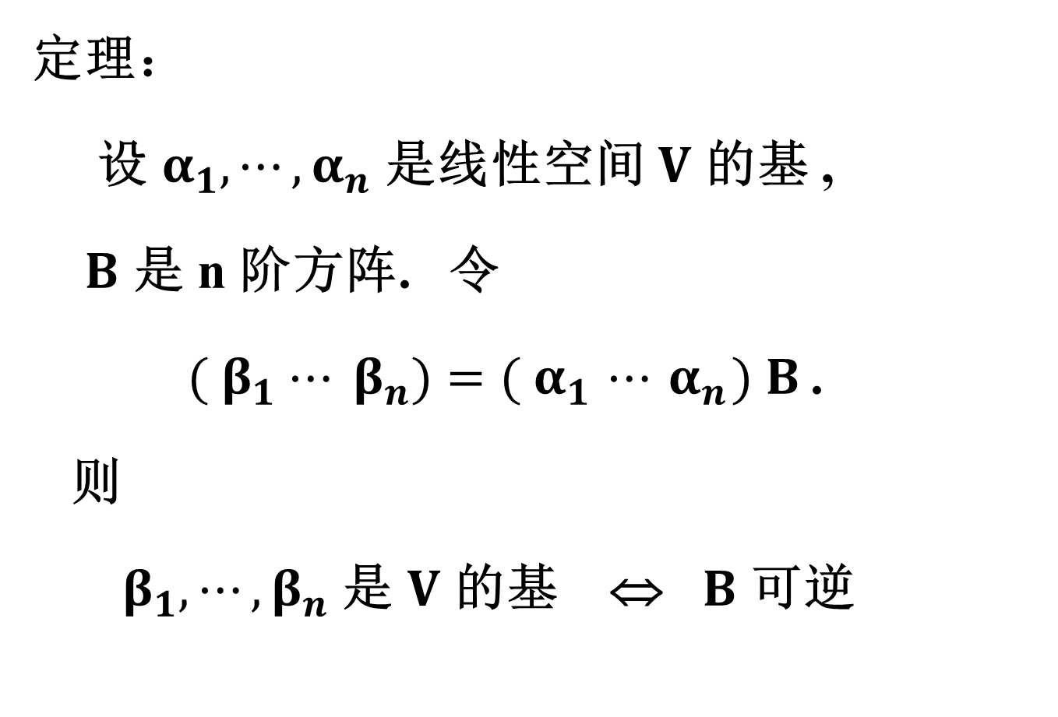
定理：
设 $α_{1}, ⋯,α_{n}$ 是线性空间 $V$ 的基 ,
$B$ 是 n 阶方阵. 令
${( β}_{1} ⋯ β_{n})=( α_{1 }⋯{ α}_{n}) B$.
则
$β_{1}, ⋯,β_{n}$ 是 $V$ 的基 ⇔ $B$ 可逆

Slide 85
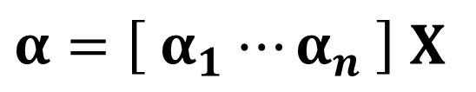
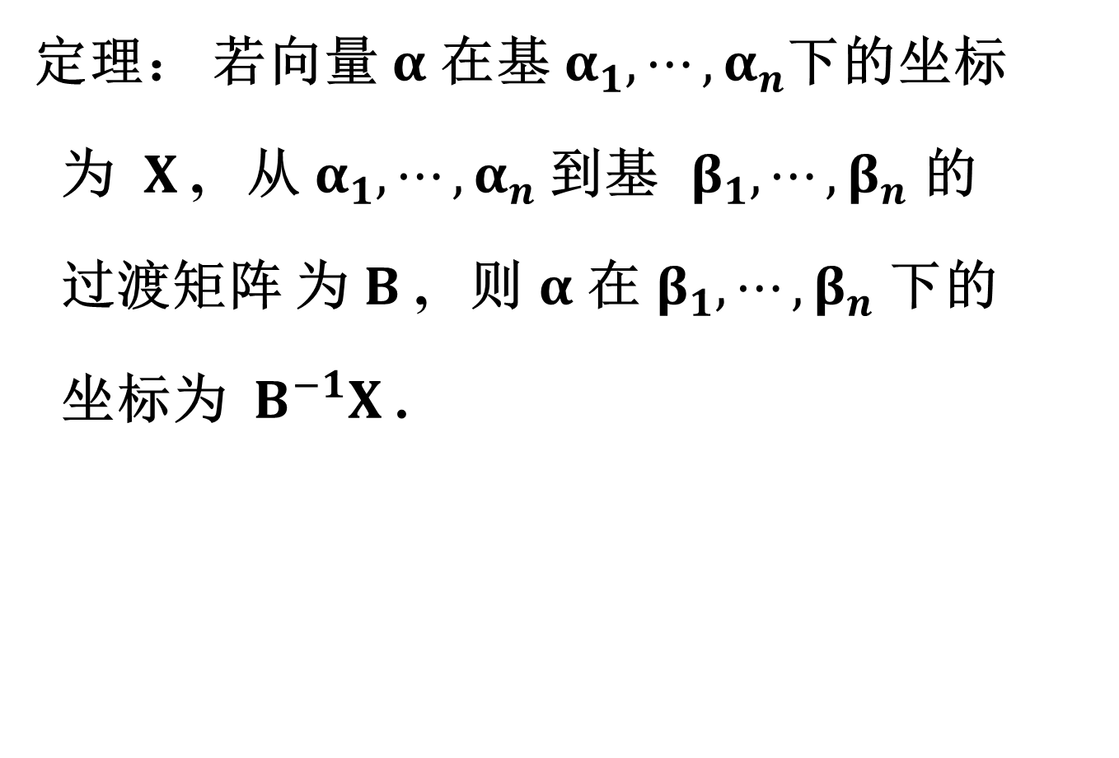
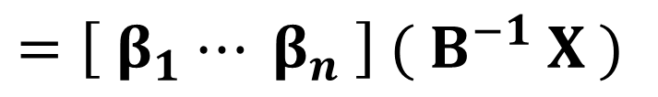
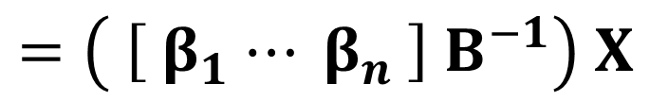
定理： 若向量 $α$ 在基 $α_{1}, ⋯,α_{n}$下的坐标
为 $X$ , 从 $α_{1}, ⋯,α_{n}$到基 $β_{1}, ⋯,β_{n}$ 的
过渡矩阵 为 $B$ , 则 $α$ 在 $β_{1}, ⋯,β_{n}$ 下的
坐标为 $B^{−1}X$ .
$α=\left[{ α}_{1} ⋯α_{n} \right]$ $X$
$=\left( \left[{ β}_{1} ⋯ β_{n} \right]{ B}^{−1}\right) X$
$=\left[{ β}_{1} ⋯ β_{n} \right]{ ( B}^{−1} X )$

Slide 86
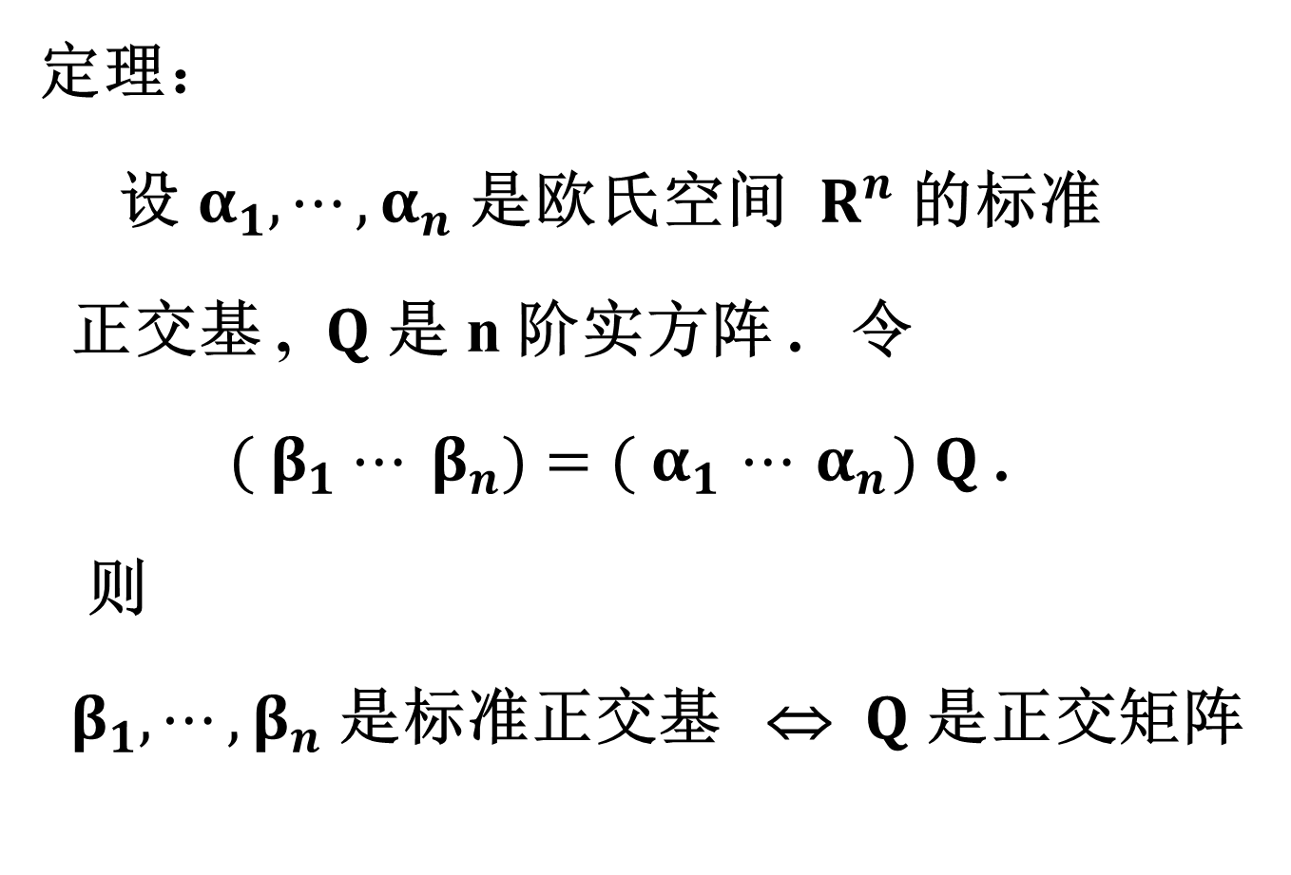
定理：
设 $α_{1}, ⋯,α_{n}$ 是欧氏空间 $R^{n}$ 的标准
正交基 , $Q$ 是 n 阶实方阵 . 令
${( β}_{1} ⋯ β_{n})=( α_{1 }⋯{ α}_{n}) Q$ .
则
$β_{1}, ⋯,β_{n}$ 是标准正交基 ⇔ $Q$ 是正交矩阵

Slide 87
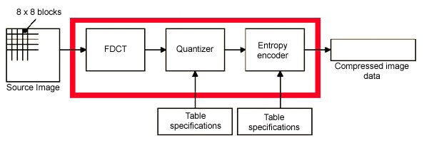
Joint Photographic Experts Group
JPEG 图像压缩算法
快速余弦变换
Huffman 编码压缩
取整

Slide 88


裁取一个 8 × 8 子阵
>> X = X1(185:192, 321:328)
X =
169 168 166 164 167 171 171 168
169 169 167 166 169 169 166 160
159 166 171 168 165 167 173 178
176 166 160 165 175 170 144 118
162 165 170 169 152 110 52 6
160 157 135 86 35 10 11 24
119 106 77 39 13 13 31 49
96 83 58 28 17 32 61 87
>> imshow(X)

Slide 89
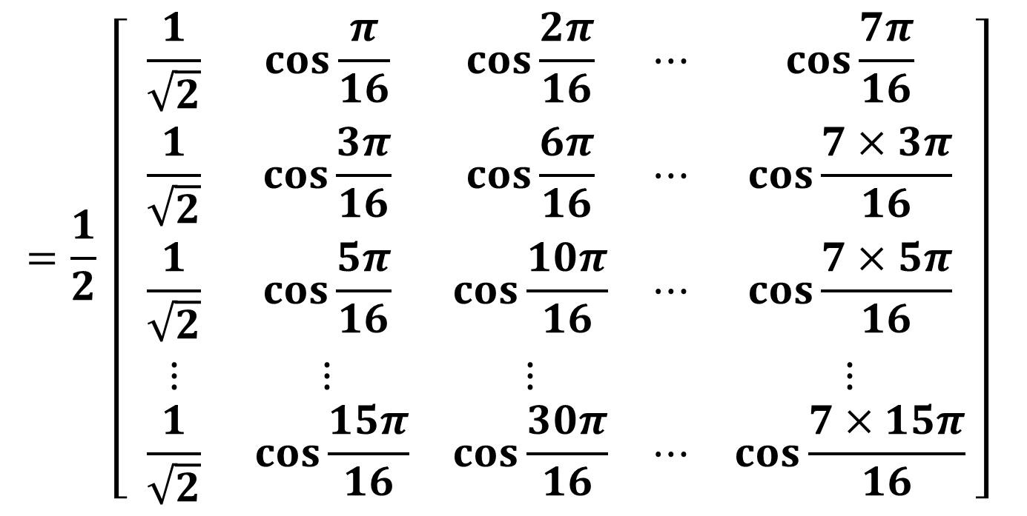
余弦变换 正交矩阵
$$C=\left[ α_{0} α_{1} { α}_{2} ⋯ α_{7 }\right] ∈M_{8}(R)$$
$$=\frac{1}{2} \left[ \begin{matrix}\frac{1}{\sqrt{2}} & cos\frac{π}{16} & cos\frac{2π}{16} & ⋯ & cos\frac{7π}{16} \\ \frac{1}{\sqrt{2}} & cos\frac{3π}{16} & cos\frac{6π}{16} & ⋯ & cos\frac{7×3π}{16} \\ \frac{1}{\sqrt{2}} & cos\frac{5π}{16} & cos\frac{10π}{16} & ⋯ & cos\frac{7×5π}{16} \\ ⋮ & ⋮ & ⋮ & & ⋮ \\ \frac{1}{\sqrt{2}} & cos\frac{15π}{16} & cos\frac{30π}{16} & ⋯ & cos\frac{7×15π}{16}\end{matrix} \right]$$
列向量由低频到高频排列

Slide 90



列向量由低频到高频排列
$$y=cosx$$
$$π$$

Slide 91



列向量由低频到高频排列
$$y=cos2x$$
$$π$$

Slide 92


列向量由低频到高频排列
$$y=cos3x$$
$$π$$

Slide 93



列向量由低频到高频排列
$$y=cos4x$$
$$π$$

Slide 94


列向量由低频到高频排列
$$y=cos5x$$
$$π$$

Slide 95


列向量由低频到高频排列
$$y=cos6x$$
$$π$$

Slide 96


列向量由低频到高频排列
$$y=cos7x$$
$$π$$

Slide 97

X =

Slide 98








设 $X= \sum_{\begin{aligned} \\ 0≤ i, j ≤7\end{aligned}}{{ b}_{ij}{ α}_{i}{α_{j}}^{T},}$
如何求系数${ b}_{ij}$ ?
$B=\sum_{\begin{aligned} \\ 0≤ i, j ≤7\end{aligned}}{{ b}_{ij} E_{ij}}=$ $\sum_{\begin{aligned} \\ i, j\end{aligned}}{{ b}_{ij}{ ε}_{i}{ε_{j}}^{T}}$
$$=\sum_{ i, j }{{ b}_{ij}}\left[ \begin{matrix}{α_{0}}^{T} \\ ⋮ \\ {α_{7}}^{T}\end{matrix}\right]α_{i}{{ α}_{j}}^{T}[{ α}_{0} ⋯α_{7} ]$$
$$C^{T}$$
$$C$$
$${=C}^{T}X C$$
解压时, 用 $X=C BC^{T}$ 反解计算 $X$

Slide 99


B 的每个元素 b_{i j} 除以矩阵 $Q_{XX}$ 相应元素 ${ q}_{ij}$ ,
将商 d_{i j} 排成矩阵 D , 余数扔掉 ;
这里 $Q_{XX}$ 是由专家选定规范的矩阵 , 左上角的 ${ q}_{ij}$
小, 保留的信息多; 右下角的 ${ q}_{ij}$ 大, 精度底. 例:
$$Q_{50}={[{ q}_{ij} ]}_{0≤i ,j≤7}=\left[ \begin{matrix}16 & 11 & 10 & ⋯ & 61 \\ 12 & 12 & 14 & ⋯ & 55 \\ 14 & 13 & 16 & ⋯ & 56 \\ ⋮ & ⋮ & ⋮ & & ⋮ \\ 72 & 92 & 95 & ⋯ & 99\end{matrix} \right]$$

Slide 100
将矩阵 D 的元素按以下方式写成一个
一维数组, 再作 Huffman 编码.
3 , 14 , 30, 6, 9, 2, 0,
4 , 6 , 4, 3, 7, 5,
1, 0, 0, 0, 1, 1, 0,
0, 0, 1, 2, 0, 0, 0,
0, … , 0

Slide 101

余弦变换 正交矩阵
$$\frac{1}{2} \left[ \begin{matrix}\frac{1}{\sqrt{2}} & cos\frac{π}{16} & cos\frac{2π}{16} & ⋯ & cos\frac{7π}{16} \\ \frac{1}{\sqrt{2}} & cos\frac{3π}{16} & cos\frac{6π}{16} & ⋯ & cos\frac{7×3π}{16} \\ \frac{1}{\sqrt{2}} & cos\frac{5π}{16} & cos\frac{10π}{16} & ⋯ & cos\frac{7×5π}{16} \\ ⋮ & ⋮ & ⋮ & & ⋮ \\ \frac{1}{\sqrt{2}} & cos\frac{15π}{16} & cos\frac{30π}{16} & ⋯ & cos\frac{7×15π}{16}\end{matrix} \right]$$
列向量由低频到高频排列

Slide 102


Fourier 矩阵
$F_{n}= {[ {ζ_{n}}_{}^{ij}]}_{0 ≤ i, j ≤ n−1}$ $({ ζ}_{n}=e^{{2πi}/n})$
$$=\left[ \begin{matrix}1 & 1 & 1 & ⋯ & 1 \\ 1 & { ζ}_{n} & {{ ζ}_{n}}^{2} & ⋯ & {{ ζ}_{n}}^{n−1} \\ 1 & {{ ζ}_{n}}^{2} & {{ ζ}_{n}}^{4} & ⋯ & {{ ζ}_{n}}^{2(n−1)} \\ ⋮ & ⋮ & ⋮ & & ⋮ \\ 1 & {{ ζ}_{n}}^{n−1} & {{ ζ}_{n}}^{2(n−1)} & ⋯ & {{ ζ}_{n}}^{{(n−1)}^{2}}\end{matrix} \right]$$

Slide 104




$$F_{3}$$
$${ D}_{3}F_{3}$$
$$F_{3}$$
$${−D}_{3}F_{3}$$

Slide 105







记 $ξ=ζ_{2n}$ , 则有 $ξ^{2}=ζ_{n}$ , $ξ^{n}=−1$
$$i$$
$${ ζ}_{n}=e^{{2πi}/n}$$
$${ ζ}_{2n}=e^{{2πi}/{2n}}$$
${{ ζ}_{2n}}^{n}=−1$
$$0$$
$$1$$

Slide 106



Fourier 矩阵 $F_{2n}$
$$\left[ \begin{matrix}1 & 1 & 1 & 1 & ⋯ & 1 & 1 \\ 1 & ξ & ξ^{2} & ξ^{3} & ⋯ & ξ^{2n−2} & ξ^{2n−1} \\ 1 & ξ^{2} & ξ^{4} & ξ^{6} & ⋯ & ξ^{4n−4} & ξ^{4n−2} \\ ⋮ & ⋮ & ⋮ & ⋮ & & ⋮ & ⋮ \\ 1 & ξ^{n−1} & ξ^{2n−2} & ξ^{3n−3} & ⋯ & ξ^{\left(2n−2\right)\left(n−1\right)} & ξ^{\left(2n−1\right)\left(n−1\right)} \\ 1 & ξ^{n} & ξ^{2n} & ξ^{3n} & ⋯ & ξ^{\left(2n−2\right)n} & ξ^{\left(2n−1\right)n} \\ 1 & ξ^{n+1} & ξ^{2n+2} & ξ^{3n+3} & ⋯ & ξ^{\left(2n−2\right)\left(n+1\right)} & ξ^{\left(2n−1\right)\left(n+1\right)} \\ ⋮ & ⋮ & ⋮ & ⋮ & & ⋮ & ⋮ \\ 1 & ξ^{2n−1} & ξ^{4n−2} & ξ^{6n−3} & ⋯ & ξ^{\left(2n−2\right)\left(2n−1\right)} & ξ^{{\left(2n−1\right)}^{2}}\end{matrix} \right]$$
$ξ=ζ_{2n}$ , $ξ^{2}=ζ_{n}$ , $ξ^{n}=−1$

Slide 107

奇数列前移至 1…n 列, 偶数列后移至 n+1…2n列
$$\left[ \begin{matrix}1 & 1 & 1 & 1 & ⋯ & 1 & 1 \\ 1 & ξ & ξ^{2} & ξ^{3} & ⋯ & ξ^{2n−2} & ξ^{2n−1} \\ 1 & ξ^{2} & ξ^{4} & ξ^{6} & ⋯ & ξ^{4n−4} & ξ^{4n−2} \\ ⋮ & ⋮ & ⋮ & ⋮ & & ⋮ & ⋮ \\ 1 & ξ^{n−1} & ξ^{2n−2} & ξ^{3n−3} & ⋯ & ξ^{\left(2n−2\right)\left(n−1\right)} & ξ^{\left(2n−1\right)\left(n−1\right)} \\ 1 & −1 & 1 & −1 & ⋯ & 1 & −1 \\ 1 & −ξ & ξ^{2} & {−ξ}^{3} & ⋯ & ξ^{2n−2} & −ξ^{2n−1} \\ ⋮ & ⋮ & ⋮ & ⋮ & & ⋮ & ⋮ \\ 1 & {−ξ}^{n−1} & ξ^{2n−2} & {−ξ}^{3n−3} & ⋯ & ξ^{\left(2n−2\right)\left(n−1\right)} & −ξ^{\left(2n−1\right)\left(n−1\right)}\end{matrix} \right]$$

Slide 108



得到 F_{2n} 的分解
是复对角矩阵 .
$$\left[ \begin{matrix}1 & 0 & & & & & \\ & & 1 & 0 & & & \\ & & & & ⋱ & & \\ & & & & & 1 & 0 \\ 0 & 1 & & & & & \\ & & 0 & 1 & & & \\ & & & & ⋱ & & \\ & & & & & 0 & 1\end{matrix} \right]$$
$$F_{2n}= \left[ \begin{matrix}F_{n} & {D_{n} F}_{n} \\ F_{n} & {{−D}_{n}F}_{n}\end{matrix}\right]$$
$$D_{n}=\left[\begin{matrix}1 & & & \\ & ζ_{2n} & & \\ & & ⋱ & \\ & & & {ζ_{2n}}^{n−1}\end{matrix}\right]$$

Slide 109



F_{2n} 可分解为
( $D_{n}$ 是复对角矩阵 )
设 f ( n ) 为计算 F_{n} X ( X ∈ C^{n} ) 所需的复数
乘法次数. 则有 f ( 2n ) = 2 f ( n ) + n
$$\left[ \begin{matrix}1 & 0 & & & & & \\ & & 1 & 0 & & & \\ & & & & ⋱ & & \\ & & & & & 1 & 0 \\ 0 & 1 & & & & & \\ & & 0 & 1 & & & \\ & & & & ⋱ & & \\ & & & & & 0 & 1\end{matrix} \right]$$
$$\left[ \begin{matrix}I_{n} & D_{n} \\ I_{n} & {−D}_{n}\end{matrix}\right]$$
$$\left[ \begin{matrix}F_{n} & 0 \\ 0 & F_{n}\end{matrix}\right]$$

Slide 110
F_{2n} X =
设 f ( n ) 为计算 F_{n} X ( X ∈ C^{n} ) 所需的复数
乘法次数. 则有 f ( 2n ) = 2 f ( n ) + n
← 2 f ( n ) 次
← n 次

Slide 111
f ( 2n ) = 2 f ( n ) + n
于是
f ( 2^{m} ) = 2 f ( 2^{m-1} ) + 2^{m-1}
f ( 2^{m-1} ) = 2 f ( 2^{m-2} ) + 2^{m-2}
f ( 2^{m-2} ) = 2 f ( 2^{m-3} ) + 2^{m-3}
… …
f ( 2 ) = 2 f ( 1 ) + 1
f ( 2^{m} ) = 2^{m-1} m
× 2
× 2²
+
× 2^{m-1}

Slide 112
f ( 2^{m} ) = 2^{m-1} m
计算 A X ( A 为 n = 2^{m} 级方阵 ) 所需的乘法次数
A 为普通方阵 A = F_{n}
n² = 2^{2m} f ( n ) = 2^{m-1} m = log₂ n
2¹² = 4096 f ( 2⁶ ) = 6 × 2⁵ = 192
2²⁰ = 1048576 f ( 2¹⁰ ) = 10 × 2⁹ = 5120
2¹⁰⁰ = 1267650600228229401496703205376
f ( 2⁵⁰ ) = 50 × 2⁴⁹ = 28147497671065600

Slide 113
小波变换 (正交) 矩阵

Slide 114
第四章 矩阵运算
1 矩阵运算
2 特殊矩阵
3 矩阵乘积的秩
4 可逆矩阵
5 矩阵的分块乘法
6 正交矩阵
7 线性映射

Slide 115
罗素悖论
世上所有集合可以分成两大类 :
第一类不包含自身作为元素;
第二类包含自身.
问: 世上所有第一类集合放在一起,
是否构成一个集合 ? 它属于哪一类?

Slide 116
See you next time

Slide 117
矩阵的张量积

Slide 118
矩阵的张量积

Slide 119
张量积的性质

Slide 120
特殊的正交矩阵

Slide 121
jpeg 2000 算法
最新的 jpeg2000 图片解压算法使用小波变换,
可参看
http://dev.whydomath.org/node/wavlets/jpeg2000.html

Slide 122
>> C = zeros(8,8);
>> for i = 1 : 8
for j = 1 : 8
C( i , j ) = cos( ( j - 1 )*( 2*i - 1 )*pi / 16) /2;
end;
end;
>> for i = 1 : 8
C( i , 1 ) = 2^(1/2)/4;
end;
>> C
C =
0.3536 0.4904 0.4619 0.4157 0.3536 0.2778 0.1913 0.0975
0.3536 0.4157 0.1913 -0.0975 -0.3536 -0.4904 -0.4619 -0.2778
0.3536 0.2778 -0.1913 -0.4904 -0.3536 0.0975 0.4619 0.4157
0.3536 0.0975 -0.4619 -0.2778 0.3536 0.4157 -0.1913 -0.4904
0.3536 -0.0975 -0.4619 0.2778 0.3536 -0.4157 -0.1913 0.4904
0.3536 -0.2778 -0.1913 0.4904 -0.3536 -0.0975 0.4619 -0.4157
0.3536 -0.4157 0.1913 0.0975 -0.3536 0.4904 -0.4619 0.2778
0.3536 -0.4904 0.4619 -0.4157 0.3536 -0.2778 0.1913 -0.0975

Slide 123
>> B = C' * P * C
B =
-43.5451 156.8679 22.9236 -5.5441 -7.1529 -0.5187 1.2353 0.6095
366.4034 -105.9590 -65.4009 25.6130 -0.1803 0.5292 -1.3516 0.5757
-86.8666 -85.0559 90.4376 -21.5429 0.0679 -1.0308 0.2871 0.0092
-55.8819 115.4927 -23.7721 -8.7437 -0.6664 0.5863 -0.0169 -0.2863
40.0314 -18.4009 -44.6267 33.3131 0.1255 0.4230 0.1480 0.2655
0.1348 -29.3776 33.4696 0.6294 0.1326 0.1469 0.3759 -0.3694
-0.8285 0.4268 24.3812 -26.1031 -0.1640 -0.3915 1.1702 -0.3146
0.4257 -0.8871 -30.1844 0.3839 -0.2698 0.5633 -0.5652 0.1087

Slide 124
作业： 12 月 14 日 交
§6.1 3, 8
§6.2 2, 4
§6.4 2, 8, 9
补充题 1

Slide 125
1. 设 A : X  A X 是 R⁵ 到 R³ 的线性映射,
其中 A = .
1) 求 Im A 的维数 r 及向量 α₁ , … , α_{r} ∈R⁵,
使得 Aα₁, … , Aα_{r} 构成 Im A 的基;
2) 求 Ker A 的维数与一组基 α_{r+1} , … , α₅ ;

Slide 126
3) 利用 1) , 2) 证明: α₁ , …, α₅ 构成 R⁵的基 .
4) 记 Aα _{i} = β _{i} , 1≤ i ≤ r , 并将 β₁ , … , β_{r} 扩充
成 R³ 的一组基 β₁ , …, β₃ . 写出线性映射
A 在基 α₁ , … , α₅ 与 β₁ , …, β₃下的矩阵.
5) 求可逆矩阵 P , Q , 使得
A = P Q⁻¹ .

Slide 127
4*. 给定 α₁ , … , α_{s} ∈ R^{n} , 求部分组
β₁ , … , β_{t} , 使得
1) 每个 α_{i} 都是 β₁ , … , β_{t} 非负系数的
线性组合 ;
2) 每个 β_{i} 都不能表示为其余 t – 1 个 β_{j}
的非负系数线性组合 .

